Slide 1
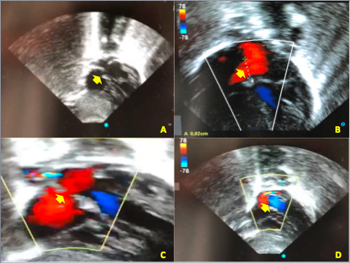
DOI: https://doi.org/10.14295/rp.v53i3.157
Como Citar: Arbeláez Eslait SA, Esmeral Atehortúa KK, Peluffo Vergara S. Comunicación Interauricular. Pediatr. 2020;53(3):115-119.
Figura. 1: Ecocardiograma transtorácico con doppler. CIA de tipo ostium secundum de 6.2 mm.

